Slide 1

单选题
1分
11.某企业拟实施一项技术方案，预计2年后该技术方案投入运营并获利，技术方案运营期为10年，各年净收益为500万元，每年净收益的80%可用于偿还贷款。银行贷款年利率为6%，复利计息。贷款期限为6年。如运营期各年年初还款，该企业期初最大贷款额度为（）
A
1589万元
B
1685万元
C
1855万元
D
1976万元
提交

Slide 2
单选题
1分
12.某企业拟实施一项技术方案，预计2年后该技术方案投入运营并获利，技术方案运营期为10年，各年净收益为500万元，每年净收益的80%可用于偿还贷款。银行贷款年利率为6%，复利计息。贷款期限为6年。如运营期各年年末还款，该企业期初最大贷款额度为（）
A
1234万元
B
1308万元
C
1499万元
D
1589万元
提交

Slide 3
单选题
1分
13.某人欲将剩余的资金存入银行，存款利率为6%，按复利计。若10年内每年年末存款2000元，第10年年末本利和为（）
A
20000元
B
21200元
C
26362元
D
27943元
提交

Slide 4
单选题
1分
14.某人在银行存款，存款利率为6%，按复利计，若10年内每年年初存款2000元，第10年年末本利和为（）
A
20000元
B
21200元
C
26362元
D
29943元
提交

Slide 5
单选题
1分
15.某项目建设期2年，跟年初投资额分别为30万元、40万元，年利率为10%，则该项目建成后的总投资是（）
A
70万元
B
80.3万元
C
80万元
D
80.6万元
提交

Slide 6
单选题
1分
16. 某人在银行存款，存款利率为6%，按复利计，若想在第4年年末取款8750元，从现在起4年内每年年初应存入银行（）
A
1887元
B
2000元
C
2188元
D
2525元
提交

Slide 7
单选题
1分
17.期望5年内每年年末从银行提款10000元，年利率为10%，按复利计，期初应存入银行（）
A
37910元
B
41700元
C
43550元
D
50000元
提交

Slide 8
单选题
1分
18.期望5年内每年年初从银行提款10000元，年利率为10%，按复利计，期初应存入银行（）
A
37910元
B
41700元
C
43550元
D
50000元
提交

Slide 9
单选题
1分
19.银行利率8%，按复利计，现存款10000万，10年内每年年末的等额提款额为（）
A
1000元
B
1380元
C
1490元
D
1600元
提交

Slide 10
单选题
1分
20.影响资金等值的三个因素中，关键因素是（）
A
资金数额的多少
B
资金发生的时间长短
C
计息周期
D
利率
提交

Slide 11
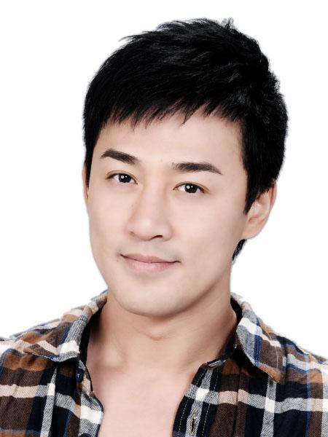

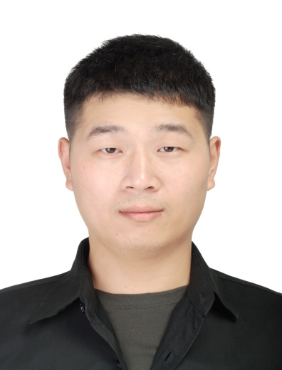

单选题
69分
答案解析
本学期该门课的授课教师是：（）
A-夏雨
B-林峰
D-李荣浩
除C以外，你们可能见不到
A
B
C
D
提交
可为此题添加文本、图片、公式等解析，且需将内容全部放在本区域内。正常使用需3.0以上版本

Slide 12
单选题
1分
21.现存款1000元，年利率12%，复利按季计息，第2年年末的本利和为（）
A
1240元
B
1254元
C
1267元
D
1305元
提交

Slide 13
单选题
1分
22. 现存款1000元，年利率10%，半年复利一次，第5年末存款余额为（）
A
1628.89元
B
2628.89元
C
1828.89元
D
2828.89元
提交

Slide 14
单选题
1分
23.从现在起每年年末存款1000元，年利率12%，复利半年计息一次，第5年年末本利和为（）
A
5637元
B
6353元
C
6398元
D
13181元
提交

Slide 15
单选题
1分
24. 从现在起每年年初存款1000元，年利率12%，复利半年计息一次，第5年年末本利和为（）
A
6353元
B
6399元
C
7189元
D
13181元
提交

Slide 16
单选题
1分
25.某单位预计从现在起连续3年年末有4万元的专项支出，为此准备存入银行一笔专项基金，如果年利率为12%，复利半年一次，现在存入银行专项基金的最小额度是（）
A
9.548万元
B
9.652万元
C
10.692万元
D
19.688万元
提交

Slide 17
单选题
1分
26.在工程经济分析中，为评价人员提供一个计算某一经济活动有效性或者进行技术方案比较，优选可能性的重要概念是（）
A
等值
B
利率
C
现值
D
终值
提交

Slide 18
单选题
1分
27.每半年内存款1000元，年利率8%，每季度复利一次。第5年末存款余额为（）
A
12029元
B
13029元
C
11029元
D
22029元
提交

Slide 19
单选题
1分
28.某笔贷款的利息按年利率10%，每季度复利计息，该存款的年有效利率为（）
A
10.00%
B
10.25%
C
10.38%
D
10.46%
提交

Slide 20
单选题
1分
29.有四个借贷方案：甲方案年贷款利率6.11%，每季度复利一次；乙方案年贷款利率6 %，每季度复利一次；丙方案年贷款利率6%，每月复利一次；丁方案年贷款利率6%，每半年复利一次。则货款利率最小的方案是（）
A
甲
B
乙
C
丙
D
丁
提交

Slide 21
单选题
1分
30.下列选项中，满足有效利率与名义利率的差值最大的是（）
A
名义利率不变，计息周期减小
B
名义利率不变，计息周期增大
C
名义利率增大，计息周期减小
D
名义利率增大，计息周期增大
提交

Slide 22
单选题
1分
31.若名义利率一定，则年有效利率与一年中计息周期数m的关系为( )。
A
计息周期数增加，年有效利率不变
B
计息周期数增加，年有效利率减小
C
计息周期数增加，年有效利率增加
D
计息周期数减小，年有效利率增加
提交

